Slide 1

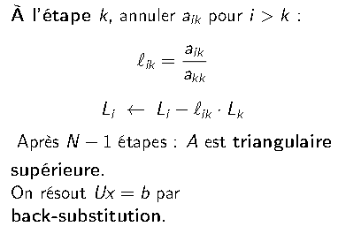
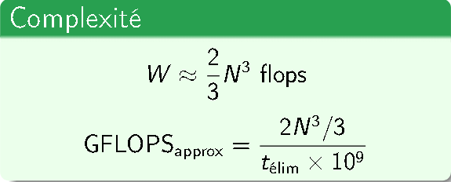

Le problème : résistance aux antibiotiques
Mini HPL : Elimination de Gauss
L'une des plus grandes menaces pour la santé publique mondiale (OMS, 2014)
On résout Ax = b en travaillant sur[A | b].
1
Antibiotiques massivement
utilisés en élevage
2
Résidus atteignent
le côlon
3
Bactéries sensibles
éliminées
↓
4
Bactéries résistantes
colonisent les niches
5
Excrétion massive
dans les fèces
6
Contamination
environnement → homme

Slide 2
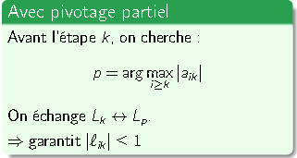

Le problème : résistance aux antibiotiques
Mini HPL : Pivotage partiel
L'une des plus grandes menaces pour la santé publique mondiale (OMS, 2014)
1
Antibiotiques massivement
utilisés en élevage
2
Résidus atteignent
le côlon
3
Bactéries sensibles
éliminées
consiste à échanger la ligne courante avec celle ayant le plus grand coefficient en valeur absolue dans la colonne, afin d’éviter les divisions par des pivots quasi nuls et garantir la stabilité numérique.
↓
4
Bactéries résistantes
colonisent les niches
5
Excrétion massive
dans les fèces
6
Contamination
environnement → homme
Fluoroquinolones (ciprofloxacine) : classées « critiquement importantes » par l'OMS, résistance en hausse constante
Amélioration de la stabilité numérique en choisissant le plus grand pivot en valeur absolue avant l’élimination.

Slide 3
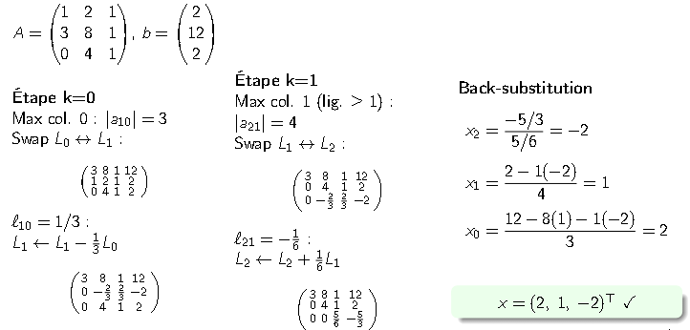
Le problème : résistance aux antibiotiques
Mini HPL : Tournage à la main
L'une des plus grandes menaces pour la santé publique mondiale (OMS, 2014)
1
Antibiotiques massivement
utilisés en élevage
2
Résidus atteignent
le côlon
3
Bactéries sensibles
éliminées
↓
4
Bactéries résistantes
colonisent les niches
5
Excrétion massive
dans les fèces
6
Contamination
environnement → homme

Slide 4
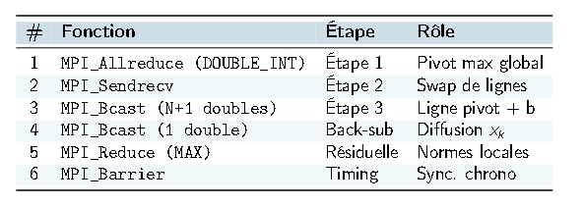

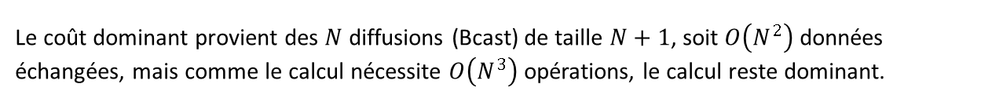
Le problème : résistance aux antibiotiques
Mini HPL : Communications MPI
L'une des plus grandes menaces pour la santé publique mondiale (OMS, 2014)
1
Antibiotiques massivement
utilisés en élevage
2
Résidus atteignent
le côlon
3
Bactéries sensibles
éliminées
↓
4
Bactéries résistantes
colonisent les niches
5
Excrétion massive
dans les fèces
6
Contamination
environnement → homme
Le coût dominant provient des $N$ diffusions (Bcast) de taille $N+1$, soit $O\left(N^{2}\right)$ données échangées, mais comme le calcul nécessite $O\left(N^{3}\right)$ opérations, le calcul reste dominant.

Slide 5

Le problème : résistance aux antibiotiques
Mini HPL : Recherche du pivot
L'une des plus grandes menaces pour la santé publique mondiale (OMS, 2014)
struct { double val; int idx; } local_cand, global_cand;
local_cand.val = 0.0;
local_cand.idx = -1;
for (int li = 0; li < local_rows; li++) {
// ligne globale gi
if (gi < k) continue;
double v = fabs(A[IDX(li, k, N)]);
if (v > local_cand.val) {
local_cand.val = v;
local_cand.idx = gi; // indice global
}
}
MPI_Allreduce(&local_cand,
&global_cand,
1,
MPI_DOUBLE_INT, // paire {double, int}
MPI_MAXLOC, // max + position
MPI_COMM_WORLD);
int pivot_gi = global_cand.idx;
1
Antibiotiques massivement
utilisés en élevage
2
Résidus atteignent
le côlon
3
Bactéries sensibles
éliminées
Détails
Chaque processus cherche son pivot local.
Il parcourt ses lignes et garde la plus grande valeur absolue dans la colonne $k$.
L’indice global de la ligne est sauvegardé.
Cela permet d’identifier correctement la ligne pivot
Une réduction MPI détermine le pivot global.
MPI_Allreduce avec MPI_MAXLOC retourne la plus grande valeur et sa position.
Tous les processus connaissent la ligne pivot.
L’indice global du pivot est disponible partout pour la suite de l’algorithme.
↓
4
Bactéries résistantes
colonisent les niches
5
Excrétion massive
dans les fèces
6
Contamination
environnement → homme

Slide 6

Le problème : résistance aux antibiotiques
Mini HPL : Echange de lignes
L'une des plus grandes menaces pour la santé publique mondiale (OMS, 2014)
if (pivot_gi != k) {
if (rank == k_owner && rank == pivot_owner) {
// Même processus : swap local
for (int j = 0; j < N; j++) {
double tmp = A[IDX(k_li, j, N)];
A[IDX(k_li, j, N)] = A[IDX(pivot_li, j, N)];
A[IDX(pivot_li, j, N)] = tmp;
}
} else if (rank == k_owner) {
memcpy(tmp_row, &A[IDX(k_li, 0, N)], N * sizeof(double));
tmp_row[N] = b_vec[k_li]; // b embarqué !
MPI_Sendrecv(tmp_row, N+1, MPI_DOUBLE, pivot_owner, 0,
pivot_row, N+1, MPI_DOUBLE, pivot_owner, 0,
MPI_COMM_WORLD, MPI_STATUS_IGNORE);
memcpy(&A[IDX(k_li, 0, N)], pivot_row, N * sizeof(double));
b_vec[k_li] = pivot_row[N];
}
}
1
Antibiotiques massivement
utilisés en élevage
2
Résidus atteignent
le côlon
3
Bactéries sensibles
éliminées
Détails
On vérifie si un échange de lignes est nécessaire.
Si la ligne pivot globale est différente de la ligne courante $k$, un swap est requis.
Si les deux lignes sont sur le même processus, le swap est local.
Les lignes sont échangées directement en mémoire sans communication MPI.
Si les lignes sont sur deux processus différents, on utilise MPI_Sendrecv.
Les deux processus échangent simultanément leurs lignes pour éviter un deadlock.
La ligne et le second membre $b$sont échangés ensemble.
Le vecteur $b$est embarqué avec la ligne pour réduire le nombre de communications.
↓
4
Bactéries résistantes
colonisent les niches
5
Excrétion massive
dans les fèces
6
Contamination
environnement → homme

Slide 7

Le problème : résistance aux antibiotiques
Mini HPL : Broadcast
L'une des plus grandes menaces pour la santé publique mondiale (OMS, 2014)
for (int li = 0; li < local_rows; li++) {
// Reconstituer la ligne globale gi
if (gi <= k) continue; // uniquement sous le pivot
double factor = A[IDX(li, k, N)] / pivot_val;
// SAXPY : L_i = L_i - factor * pivot
for (int j = k; j < N; j++) {
A[IDX(li, j, N)] -= factor * pivot_row[j];
}
b_vec[li] -= factor * pivot_row[N];
// Stocker le multiplicateur L in-place (LU)
A[IDX(li, k, N)] = factor;
}
1
Antibiotiques massivement
utilisés en élevage
2
Résidus atteignent
le côlon
3
Bactéries sensibles
éliminées
Détails
↓
Chaque processus met à jour ses lignes locales sous le pivot.
On ne traite que les lignes globales $i>k$.
On calcule le multiplicateur d’élimination.
On applique l’opération SAXPY sur la ligne.
La ligne devient $L_{i}←L_{i}−\text{factor}×L_{k}$.
Le multiplicateur est stocké pour la factorisation LU.
La valeur factor est conservée dans la matrice (stockage in-place).
4
Bactéries résistantes
colonisent les niches
5
Excrétion massive
dans les fèces
6
Contamination
environnement → homme

Slide 8
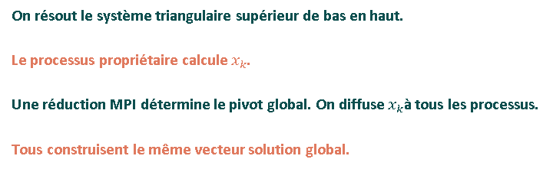
Le problème : résistance aux antibiotiques
Mini HPL : Mise à jour
L'une des plus grandes menaces pour la santé publique mondiale (OMS, 2014)
double *x_global = calloc(N, sizeof(double));
/* De k = N-1 jusqu'à 0 */
for (int k = N - 1; k >= 0; k--) {
int k_owner = OWNER(k);
int k_li = LOCAL_LI(k);
double x_k = 0.0;
if (rank == k_owner) {
double s = b_vec[k_li];
for (int j = k + 1; j < N; j++) {
s -= A[IDX(k_li, j, N)] * x_global[j];
}
x_k = s / A[IDX(k_li, k, N)];
}
/* Diffusion de x_k à tous les processus */
MPI_Bcast(&x_k, 1, MPI_DOUBLE,
k_owner, MPI_COMM_WORLD);
x_global[k] = x_k;
}
1
Antibiotiques massivement
utilisés en élevage
2
Résidus atteignent
le côlon
3
Bactéries sensibles
éliminées
Détails
↓
On résout le système triangulaire supérieur de bas en haut.
Le processus propriétaire calcule $x_{k}$.
Une réduction MPI détermine le pivot global. On diffuse $x_{k}$à tous les processus.
Tous construisent le même vecteur solution global.
4
Bactéries résistantes
colonisent les niches
5
Excrétion massive
dans les fèces
6
Contamination
environnement → homme

Slide 9

Le problème : résistance aux antibiotiques
Mini HPL : Back-substitution parallèle
L'une des plus grandes menaces pour la santé publique mondiale (OMS, 2014)
double *x_global = calloc(N, sizeof(double));
/* De k = N-1 jusqu'à 0 */
for (int k = N - 1; k >= 0; k--) {
int k_owner = OWNER(k);
int k_li = LOCAL_LI(k);
double x_k = 0.0;
if (rank == k_owner) {
double s = b_vec[k_li];
for (int j = k + 1; j < N; j++) {
s -= A[IDX(k_li, j, N)] * x_global[j];
}
x_k = s / A[IDX(k_li, k, N)];
}
/* Diffuser x_k à tous */
MPI_Bcast(&x_k,
1,
MPI_DOUBLE,
k_owner,
MPI_COMM_WORLD);
x_global[k] = x_k;
}
1
Antibiotiques massivement
utilisés en élevage
2
Résidus atteignent
le côlon
3
Bactéries sensibles
éliminées
Détails
On initialise le vecteur solution global.
x_global stocke la solution finale $x$sur tous les processus.
On parcourt les inconnues de N-1 à 0.
La back-substitution d’un système triangulaire supérieur $Ux=b$.
Le propriétaire de la ligne $k$calcule $x_{k}$.
On diffuse $x_{k}$à tout le monde avec MPI_Bcast.
Chaque processus obtient la même valeur et remplit x_global[k].
↓
4
Bactéries résistantes
colonisent les niches
5
Excrétion massive
dans les fèces
6
Contamination
environnement → homme

Slide 10


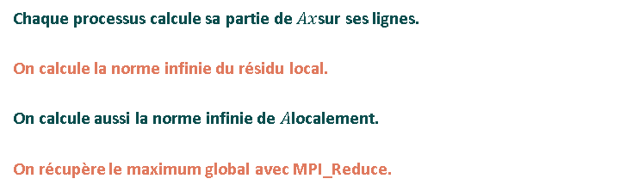
Le problème : résistance aux antibiotiques
Mini HPL : Calcul du résidu
L'une des plus grandes menaces pour la santé publique mondiale (OMS, 2014)
/* Chaque processus calcule sa contribution locale */
for (int li = 0; li < local_rows; li++) {
double row_sum = 0.0;
double Ax_i = 0.0;
for (int j = 0; j < N; j++) {
row_sum += fabs(A_orig[IDX(li, j, N)]);
Ax_i += A_orig[IDX(li, j, N)] * x_global[j];
}
local_res_norm = fmax(local_res_norm,
fabs(Ax_i - b_orig[li]));
local_A_norm = fmax(local_A_norm,
row_sum);
}
/* Réduction : maximum global sur le processus 0 */
MPI_Reduce(&local_res_norm,
&global_res_norm,
1,
MPI_DOUBLE,
MPI_MAX,
0,
MPI_COMM_WORLD);
1
Antibiotiques massivement
utilisés en élevage
2
Résidus atteignent
le côlon
3
Bactéries sensibles
éliminées
Détails
Chaque processus calcule sa partie de $Ax$sur ses lignes.
On calcule la norme infinie du résidu local.
On calcule aussi la norme infinie de $A$localement.
On récupère le maximum global avec MPI_Reduce.
↓
4
Bactéries résistantes
colonisent les niches
5
Excrétion massive
dans les fèces
6
Contamination
environnement → homme

